Slide 1
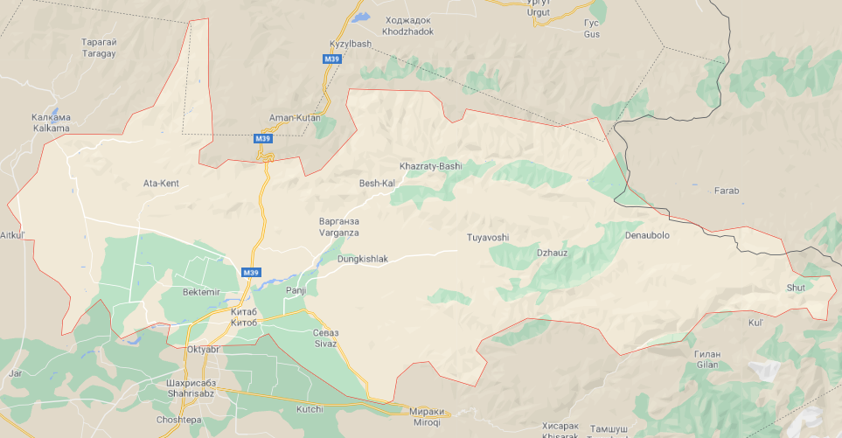
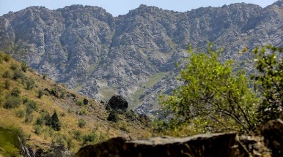
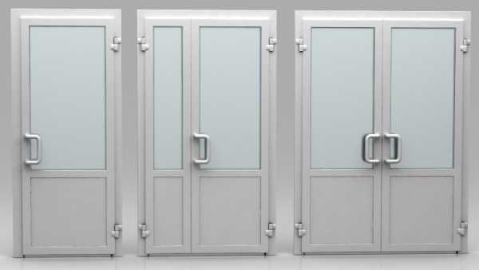
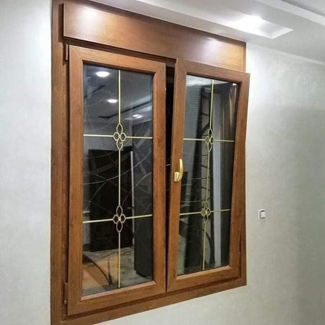
“Алюмин профил эшик ромлари ишлаб чиқариш"
Лойиҳанинг иқтисодий кўрсаткичлари
Лойиҳа манзили
Лойиҳа тавсифи
Лойиҳанинг харажатлар тақсимоти
Қашқадарё вилояти, Китоб тумани
Алюмин профил ромлар
Алюмин профил эшик ромларига талаб йилдан – йилга ортмоқда чунки улар сифатли ва бежирим кўринишга эга яъни, барча замон талабла-рига жавоб бера олади. Ушбу лойиҳа ташаббускори ҳам 156,3 млн.сўм маблағ эвазига тадбаркор-ликни йўлга қўйишни ва йиллик ўртача қувватда 5 760 м² алюмин профил эшик ромлари ишлаб чиқаришни режа қилган
Ўз-ўзини қоплаш (PP)
Бино қуриш
23 ой
50,0 млн.
сўм
Ички даромадлилик даражаси(IRR)
Ускуна ва жихозлар
Айланма маблағ
Соф жорий қиймат (NPV)
108,9 млн
сўм
49%
32,3 млн.
сўм
73,9 млн.
сўм
Инвестиция қайтими (ROI)
113%
Ўз маблағи
Ишчи ўрин сони
156.3
МЛН.СЎМ
Лойиҳа қиймати
2 нафар
156,3
Банк кредити
МЛН.СЎМ
Ишга тушиш вақти
0,0
МЛН.СЎМ
2021-2022

